Slide 1
NAUKA ZDALNA
Rady nie od parady

Slide 2
Oto kilka praktycznych wskazówek, dotyczących warunków i organizacji nauki dziecka w domu
Drogi Rodzicu dopilnuj , aby dziecko wstawało o stałej porze
Zanim usiądzie do nauki zdalnej, zaproponuj mu śniadanie, herbatę, kakao
Przed rozpoczęciem nauki, zadbajcie o porządek na miejscu pracy
Zróbcie grafik, zapisujcie bieżące zadania do wykonania i termin ich realizacji. Grafik umieśćcie w widocznym miejscu.
Nie zapomnijcie o aktywności ruchowej
W naszej szkole łączymy się według planu, dzieci młodsze według ustaleń z wychowawcą
Rodzicu, jesteśmy Twoim
wsparciem
Notes:
UWAGA: Aby zmienić obrazy na tym slajdzie, zaznacz obraz i usuń go. Następnie kliknij ikonę Wstaw obraz w symbolu zastępczym, aby wstawić swój własny obraz.

Slide 3
KOMFORT PRACY
Notes:
UWAGA: Aby zmienić obrazy na tym slajdzie, zaznacz obraz i usuń go. Następnie kliknij ikonę Wstaw obraz w symbolu zastępczym, aby wstawić swój własny obraz.

Slide 4
KOMFORT PRACY
BRAK RZECZY, KTÓRE MOGĄ ROZPRASZAĆ (telewizor, konsola, zabawki)
STAŁE MIEJSCE DO PRACY Z ODPOWIEDNIM OŚWIETLENIEM
1
TRAKTUJEMY NAUKĘ JAKO WYZWANIE
MIŁA ATMOSFERA W DOMU
WYWIETRZONY POKÓJ
RODZICU DOCENIAJ WYSIŁEK, TRUD DZIECKA
WODA DO PICIA

Slide 5
MOTYWACJA DZIECKA DO PRACY
NIE WYRĘCZAJ DZIECKA W ODRABIANIU LEKCJI
UTRZYMUJ KONTAKT Z NAUCZYCIELAMI, SPECJALISTAMI ZE SZKOŁY
NAPROWADŹ, UDZIEL WSKAZÓWEK,
POWIEDZ NAM JEŻELI COŚ CIĘ MARTWI
PODKREŚLAJ SUKCESY
ZACHĘCAJ DO SAMODZIELNOŚCI

Slide 6
ZMOTYWOWANY UCZEŃ:
ZAINTERESOWANY
JEST PEWNY SIEBIE
AKTYWNY
PODEJMUJE NOWE WYZWANIA
DOCIEKLIWY, POGODNY
WYTRWAŁY W DĄŻENIU DO CELU
NIE ZRAŻA SIĘ NIEPOWODZENIAMI
CHĘTNY DO DZIAŁANIA

Slide 7
WSKAZÓWKI DLA UCZNIA
Pij wodę. Bez niej już po chwili poczujesz się ospały.
Przewietrz pokój, w którym będziesz się uczył.
Siedź prosto, przy biurku. Nie zbliżaj się do pozycji leżącej, bo zaśniesz. W łóżku to pewne!
Zrób porządek w pokoju i na biurku. Oczywiście nie wyciągaj teraz papierów z szuflad, żeby je poukładać. Nie zaczynaj też oglądać starych pamiątek. To zgubne! Posprzątaj tylko to, co znajduje się na wierzchu, co rozprasza Twój wzrok.
Ruszaj się! Ruszaj się w trakcie przerwy, by pobudzić krążenie. Wystarczy kilka prostych ćwiczeń: wymachy rąk, przysiady, pajacyki. Po niewielkim wysiłku wraca się do nauki z większą ilością energii.
Jedz dobrze, ale nie przejadaj się. Twój mózg ma się koncentrować na nauce, a nie na trawieniu.
Nie jedz zbyt wielu słodyczy. Ja wiem, że podczas nauki, aż kusi, żeby uprzyjemnić sobie życie! Cukier powoduje przypływ energii, ale później jej gwałtowny spadek, który może zakończyć Twoją naukę.

Slide 8
Jak dbać o swoje zdrowie psychiczne?
Zmień swoje myślenie o obecnej sytuacji – bardzo ważne jest jak myślisz o sytuacji izolacji. Zobaczenie sytuacji izolacji jako czegoś społecznie pożytecznego, swoim zachowaniem pomagasz zmniejszyć możliwość zachorowania i to może dać Ci poczucie kontroli.
Rozpoznaj swoje potrzeby i zadbaj o nie - odpowiedz sobie na pytanie czego potrzebuję w tej chwili? Pamiętaj, żeby w ciągu dnia były odpowiednie proporcje na naukę, relaks, zabawę, sen czy jedzenie.
Naucz się zarządzać swoim czasem - plany i rytuały codzienne pozwalają zachować higienę psychiczną. Regularne pory posiłków, nauki, porządków domowych czy relaksu dają poczucie stabilności i bezpieczeństwa.
Dbaj o swoje zdrowie fizyczne - odżywiaj się prawidłowo, zadbaj o odpowiednio długi sen. Postaraj się wstawać codziennie o podobnej porze. Przed snem nie korzystaj z urządzeń elektronicznych.

Slide 9
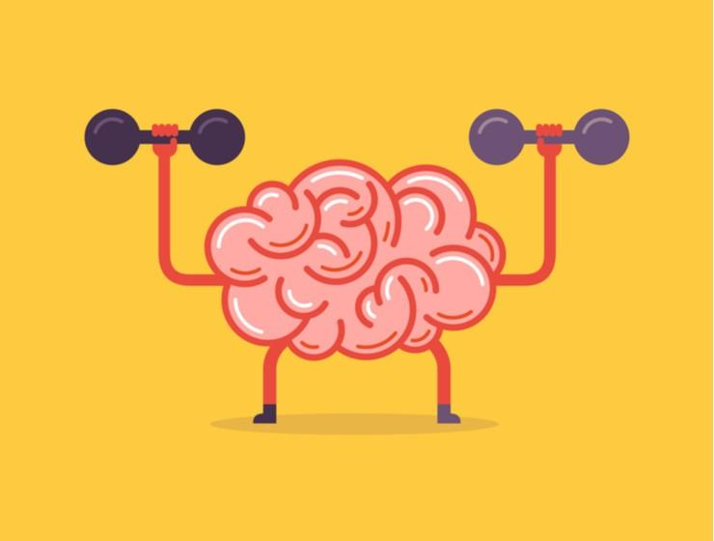
Bądź aktywny, zadbaj o ruch - Zetknięcie się z sytuacją, która wywołuje lęk, powoduje gwałtowny wyrzut adrenaliny do krwi. Aktywność fizyczna pozwala wyregulować poziom adrenaliny, a to obniża poziom lęku.
Realizuj swoje pasje - zastanów się co lubisz robić, a może jest coś co zawsze chciałaś/chciałeś spróbować, ale do tej pory tego nie zrobiłaś/zrobiłeś.
Nie rezygnuj z kontaktów społecznych - kontaktuj się i komunikuj ze swoimi przyjaciółmi. Rozmawiaj z przyjaciółmi przez telefon, komunikatory, „chaty”, wideokonferencje, organizuj wieczorne spotkania grupowe.

Slide 10
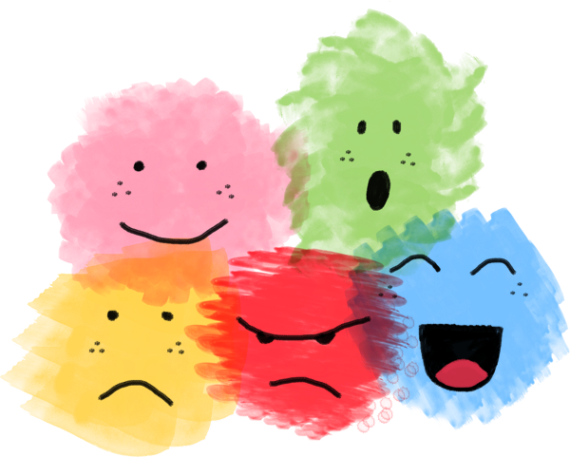
Dbaj o własne emocje – rozpoznawaj je i naucz się sobie z nimi radzić. Bądź uważny na to co dzieje się z Twoimi emocjami i z Twoim ciałem. Pamiętaj, że najważniejszym krokiem, żeby dobrze radzić sobie z emocjami jest ich akceptacja.
Słuchaj muzyki – każdy gatunek muzyki jest dobry, ale kluczem jest wybranie tego, który lubisz najbardziej.
Bądź uważny na to co tu i teraz – naucz się żyć dniem dzisiejszym. Każdego dnia, w każdej chwili bądź otwarty na swoje myśli, uczucia i nie angażuj się w walkę z nimi.

Slide 11
Z pozdrowieniami,
pedagog i psycholog szkolny ☺

